Slide 1
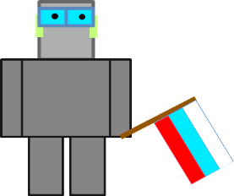
РОББО КЛУБ Керчь
Конкурс: «РобоФинист 2024»
Возрастная категория: «Средняя»
Проект на тему: Создание Российского Робота Марсохода
Команда: Марс_Наш
Слепченко Михаил
13лет s_slepchenko@mail.ru +79787018949
Руководитель: Хуторная Анна Николаевна
+797814744191
г. Керчь

Slide 2
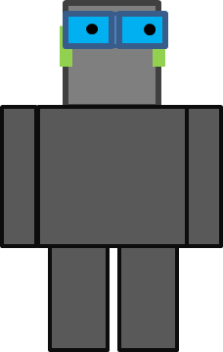
Гипотеза. Качество и безопасность при исследовании космоса можно усовершенствовать с помощью робототехники.
Объект исследования: робот-планетоход.
Предмет исследования: робот-планетоход
Цель.
Изучить существующие планетоходы. Разработать свой действующий прототип робота планетохода с опорой на результаты отечественных и международных исследований. Отправка марсохода на Марс нужна для изучения его геологии и возможности существования жизни на планете.
Задачи:
-определить функции, которые должен выполнять робот планетоход
-проработать создание автоматического марсохода, служащего для поиска признаков жизни и проведения научных исследований.
- собрать модель мини-робота Планетохода
- описать действующий прототип

Slide 3
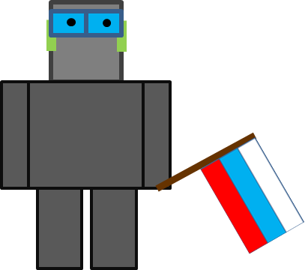
Методы, используемые в проекте.
Изучение литературы
Классификация
Моделирование
Описание
Актуальность.
В самом ближайшем будущем наша страна должна перейти на высокотехнологические и наукоёмкие продукты производства. В связи с тем, что западные страны объявили России санкции, перестали поставлять высокотехнологичные продукты, импортозамещение представляет собой особую экономическую стратегию. Мы должны сами научиться делать роботов и разработать такие технологические программы, которые не только не будут уступать западным образцам, но и уйдут гораздо дальше зарубежных аналогов. Разумное решение этой задачи не только даст нашей стране возможность быть более не зависимой, но и создаст большее количество рабочих мест и возможность поддержать нашего отечественного производителя.

Slide 4

Актуальность
Космические программы и экспедиции являются одними из самых значимых достижений человечества. Они позволяют расширять наши знания о Вселенной, осваивать новые технологии и находить практические применения в нашей жизни.
Значимость космических программ и экспедиций трудно переоценить. Они позволяют нам расширять наши знания обо вселенной, их результаты могут помочь в решении многих важных проблем, стоящих перед человечеством, например, в области экологии, энергетики .
Цели космических программ и экспедиций очень разнообразны. Они включают в себя изучение планет и их спутников, анализ атмосфер и климата на других планетах, изучение космических лучей, исследование темной материи и понимание процессов, которые привели к формированию солнечной системы.
Изучение космоса, не представляется возможным на сегодняшний день, без робототехники. И я хочу, в будущем , тоже принимать участие в научном исследовании космоса.
Поэтому я и захотел разработать прототип робота – планетохода. И мечтаю пригодиться в науки и военной промышленности.

Slide 5
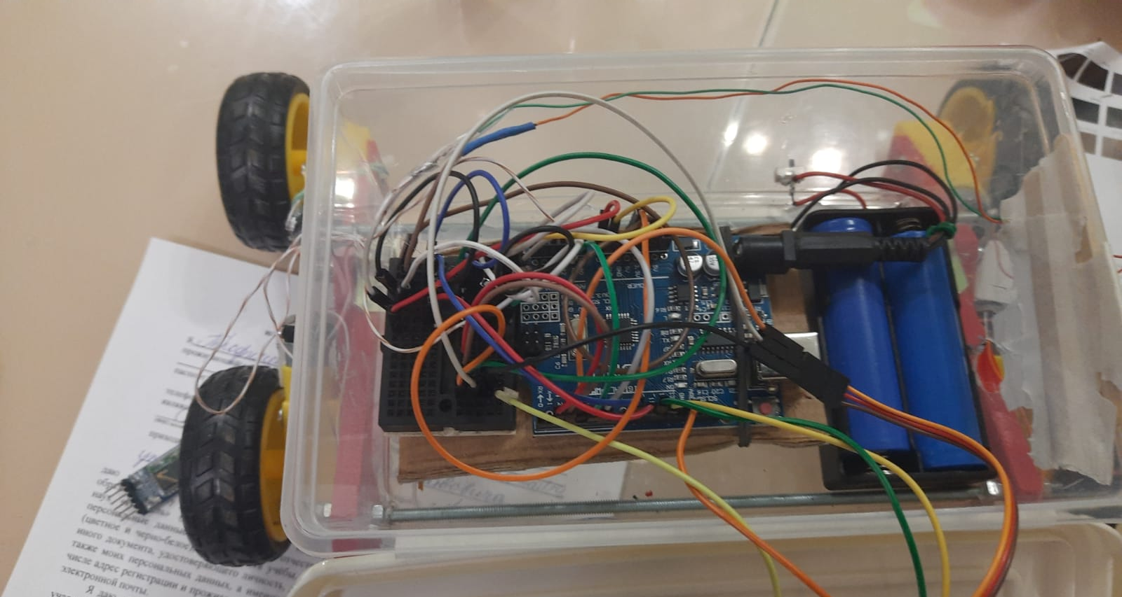
Практическая часть.
Сборка Российского Робота Марсохода РРМ.
Питание приходит на двигатели через плату управления
Arduino Uno, с платы идёт на чип L29 3D, который регулирует скорость и прямое или реверсное направление вращения двигателей. Внутри корпуса закреплена макетная плата, батарейный блок и чип для подключения двигателей.

Slide 6
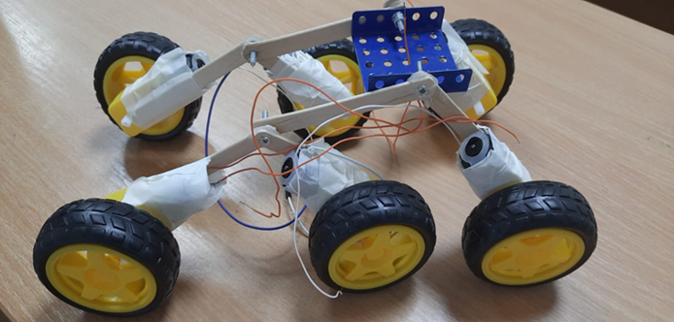
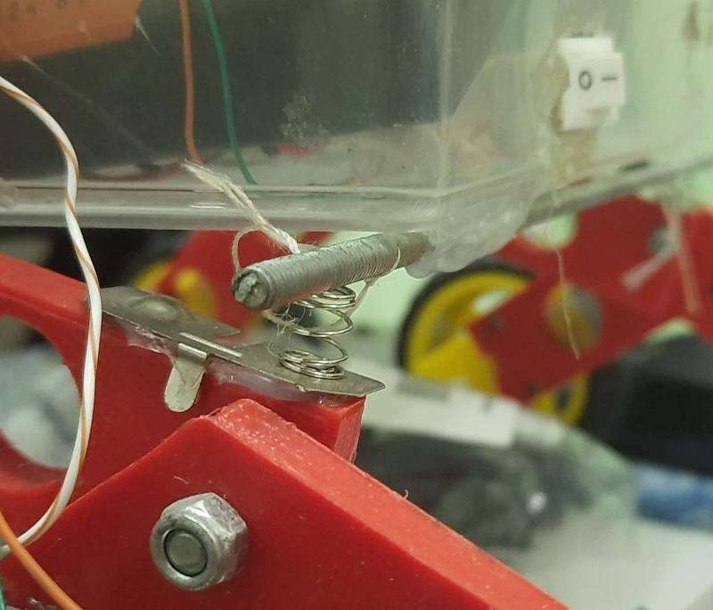
Ведущие колёса с резиновым протектором. Диаметр колеса 65мм., ширина протектора 25мм.Особое внимание в проекте уделено вопросу проходимости ,так как передвижение будет проводится в условиях бездорожья . Здесь показаны предыдущие версии подвески. В первой версии ширина базы была в 2 раза меньше что привило к закапыванию колёс при поворотах что выявило крайне низкую эффективность данного расположения . Опытным путём была выявлена оптимальная база ширины и длины подвески. В данной модели использована абсолютно независимая подвеска,с полным приводом по формуле 6*6.данное решение было использовано для уменьшения давления на грунт для езды для песку. Элементы подвески были разработаны в программе tinkercad И напечатаны на 3-D принтере .В процессе испытаний модели выявился недостаток выраженный в чрезмерной жёсткости подвески .Было принято решение подпружинить витыми пружинами опорный узел подвески. Также пришлось ограничить угловую амплитуду отклонения корпуса назад от подвески во избежание опрокидывания корпуса назад на крутых подъёмах посредством гибкого ограничителя между корпусом и опорным узлом подвески .

Slide 7
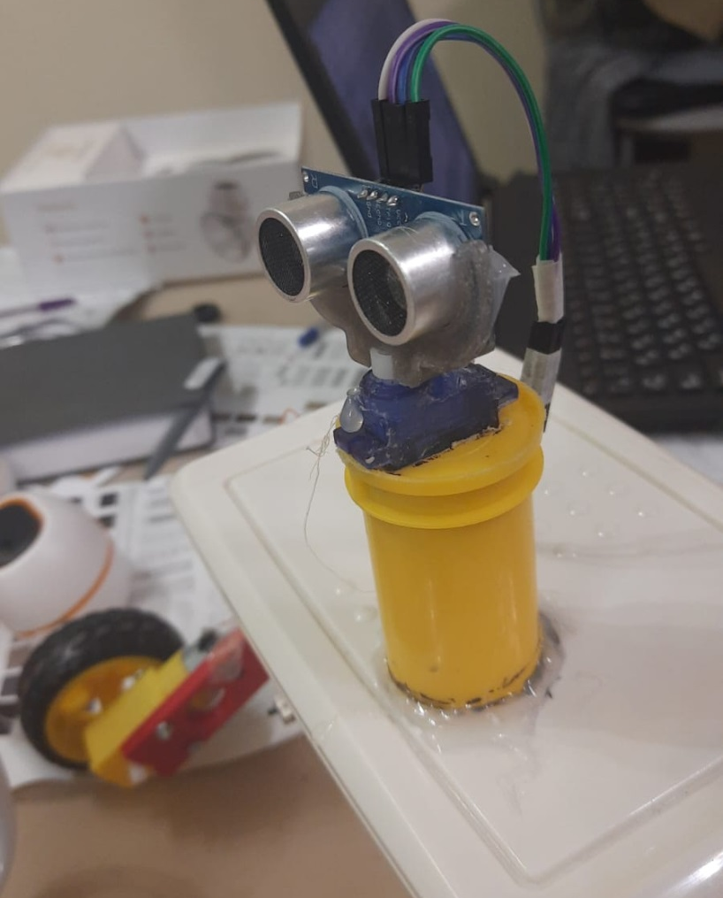
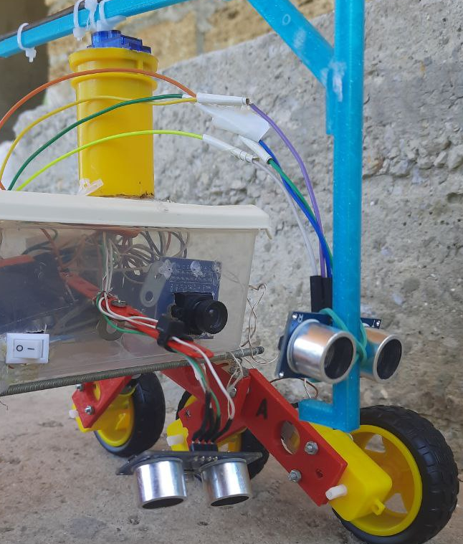
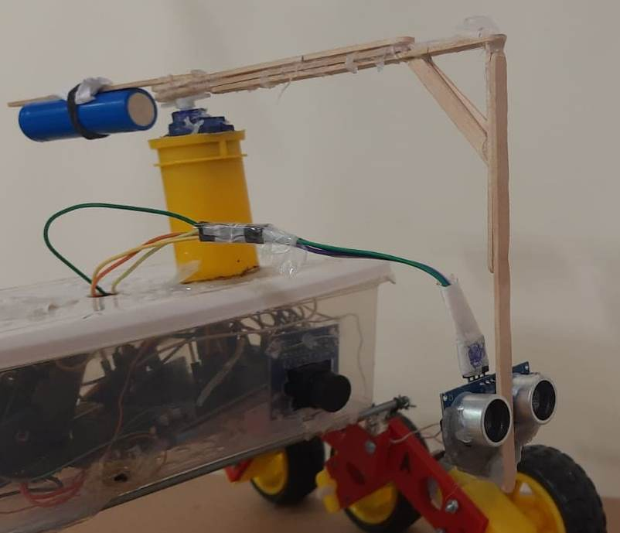
Изначально ультра-звуковой датчик препятствий находился на крышке корпуса . Но в результате практических экспериментов, был произведён ряд модификаций и было выявлено оптимальное размещение датчика. И при помощи 3Д принтера , был создан кронштейн, на котором закреплён ультра-звуковой датчик препятствий
Данный датчик замеряет расстояние до не проходимых препятствий,а нижний замеряет расстояние до поверхности,чтобы избежать падения и столкновения

Slide 8
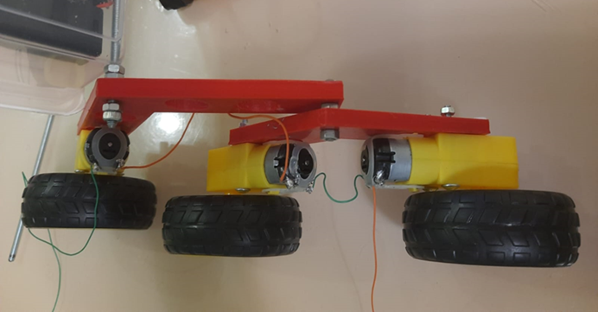
Так же я столкнулся с занятной проблемой. При преодолении наклонов возникала потеря мощности, опытным путём было определено, что при роторной конструкции двигателя в момент вращения происходит периодическое размыкание цепи. В этот момент питание на последующие моторы питание кратковременно не приходило. И на третий ряд моторов питание поступало ещё меньше, чем на второй. Я перепаял соединение на параллельное, что полностью решило проблему потери мощности, и в разы повысило проходимость.

Slide 9
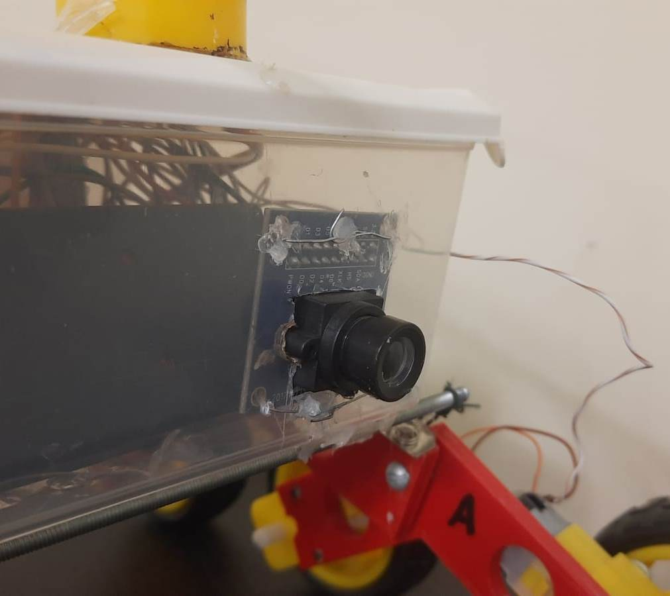
Для работы на других планетах ,ультра звуковые датчики будут заменены на радио волновые или инфракрасные датчики,из за отсутствия воздуха, а значит и звука на других планетах,не имеющих атмосферу
На прототипе, установлена камера, для получения изображения. Которое передаётся через блютуз модуль. Также через блютуз возможно управление марсоходом через телефон.

Slide 10
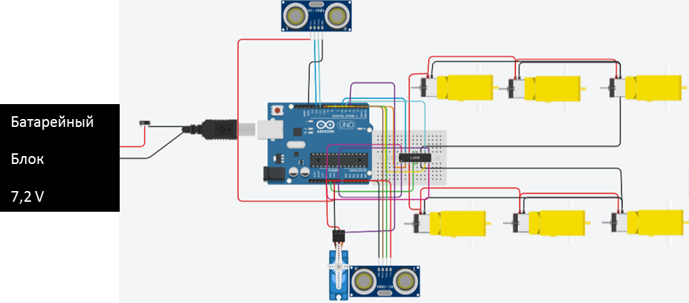
Для робота была разработана функциональная схема в программе Tinkercad, изучив которую, становиться понятно, что мой робот является автоматическим устройством с обратной связью, действующим по заложенной в него программе, способный самостоятельно взаимодействовать с окружающей средой и реагировать на ее изменения

Slide 11

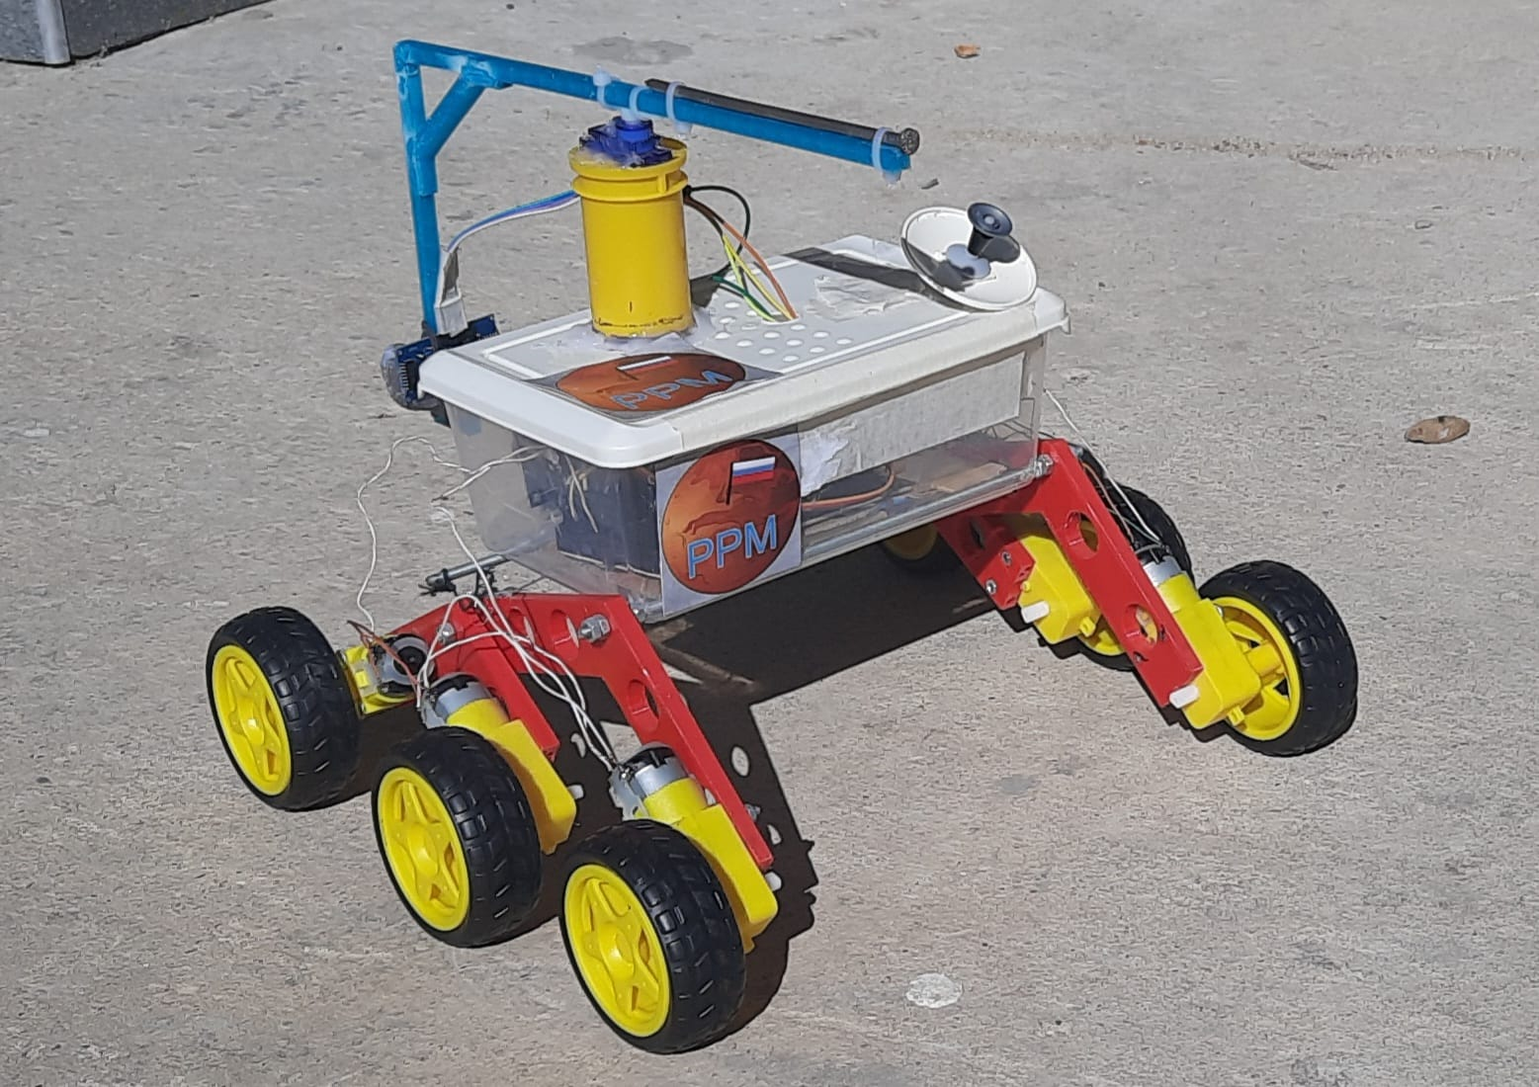
Для РРМ, я разработал логотип. Это схематичное изображение Марса и нашего российского флага на планете. А также аббревиатура
РРМ – Русский Робот Марсоход.
Развитие космических программ и экспедиций имеет огромный потенциал для развития науки, технологий и культуры. Они также способствуют укреплению международных отношений и расширению границ человеческого познания. Необходимо продолжать инвестировать в космические программы и экспедиции, и мы можем быть уверены, что они продолжат изменять мир в лучшую сторону.

Slide 12
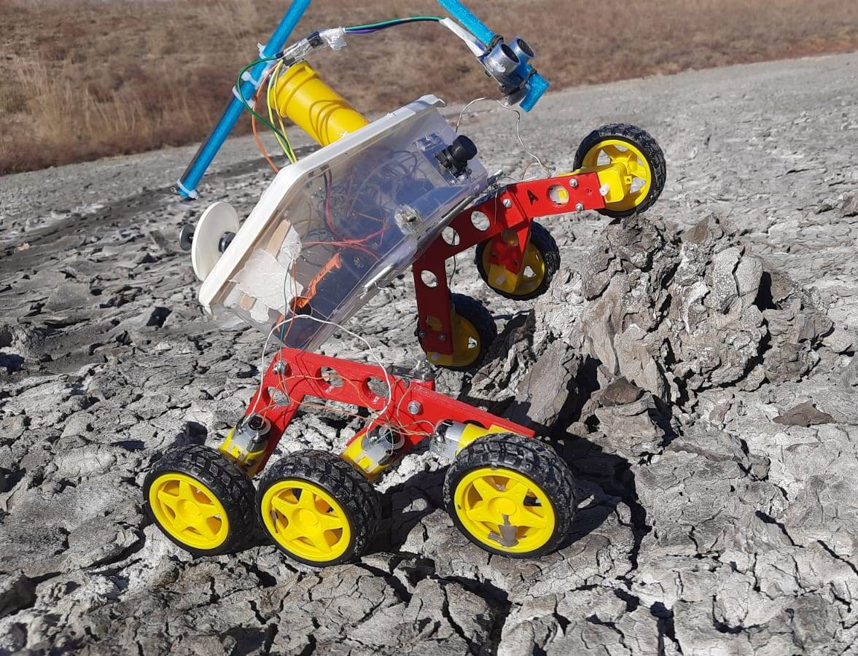
Проводились испытания проходимости ,которые показали высокие результаты проходимости модели. Преодолевался ряд препятствий высотой, выше диаметра колеса . Также был определён предельный угол подъёма поверхности-30 градусов.
Конструкция имеет массу достоинств. Жёсткая подвеска обеспечивает практически постоянный контакт с поверхностью, всех шести колёс, и уменьшает наклон корпуса. Специальная подвеска делает РРМ более проходимым и устойчивым, максимально равномерно распределяя нагрузку даже на неровных поверхностях. При такой конструкции колеса по обе стороны корпуса независимы, не соединены осями и оснащены каждое отдельным двигателем.
Дорожный просвет планетохода достигает полутора диаметров колеса. Вездеход способен преодолевать препятствия, почти в два раза превышающие диаметр колес. При этом ни одно из шести колес не отрывается от поверхности. По сравнению с другими системами данная подвеска снижает наполовину колебания корпуса марсохода при движении по пересеченной местности. Это тоже довольно важно, поскольку частые рывки и сотрясения привели бы к преждевременному выходу из строя камер и датчиков, установленных на аппарате.

Slide 13
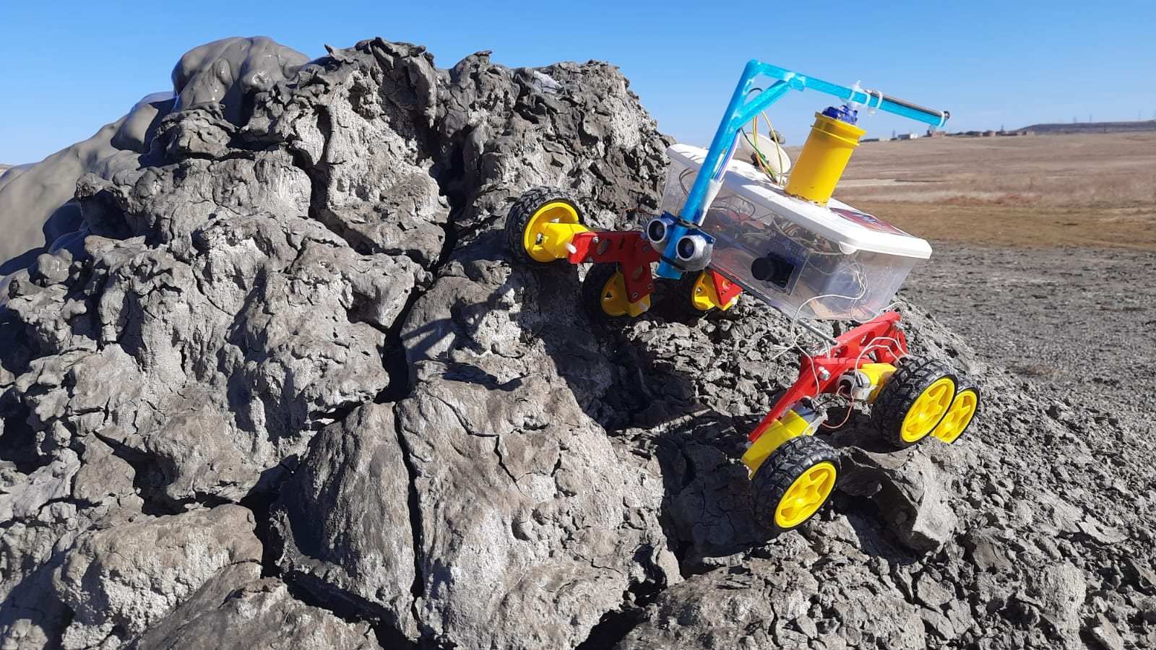
В будущем робота можно будет совершенствоваться ,например:
-установкой радио передатчиков,солнечных панелей , и радио-маяка
-добавлением дополнительных аккумуляторов
-добавлением радио модуля резервного дистанционного ручного управления на случаи отказа автоматического управления
-движением робота в определённую точку,обходя препятствия.
-рассматриваются варианты приземления на марс,учитывая разрежённость марсианской атмосферы
-добавлением манипулятора для сбора образцов.
И вот наконец-то встречайте. Российский Робот Марсоход
Высокая проходимость и абсолютный автоматизм делают его конструкцию незаменимой при исследовании планет.

Slide 14

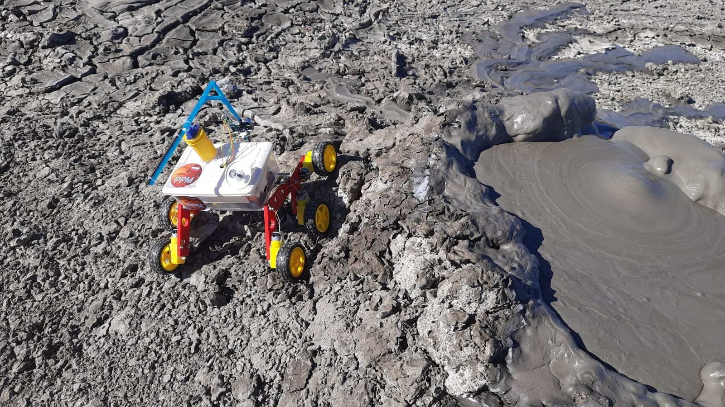
ВСЕМ СПАСИБО ЗА ВНИМАНИЕ !

